Slide 1

TRƯỜNG MẦM NON HOA SỮA
HOẠT ĐỘNG
KHÁM PHÁ XÃ HỘI
Đề tài: Tìm hiểu nghề CNVSMT
Lứa tuổi: 5-6 tuổi

Slide 2

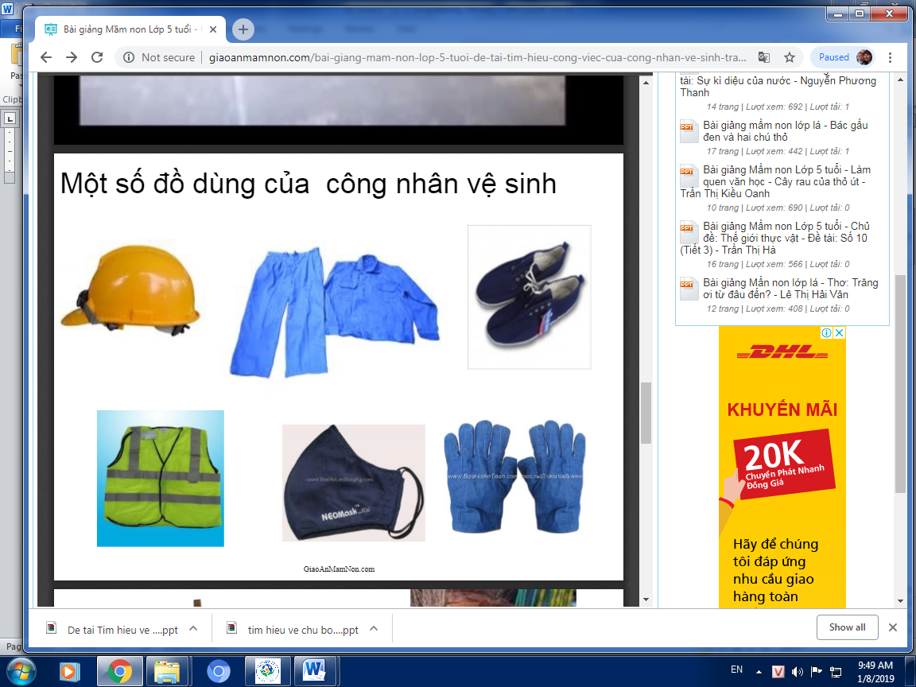
Trang phục của CNVSMT

Slide 3
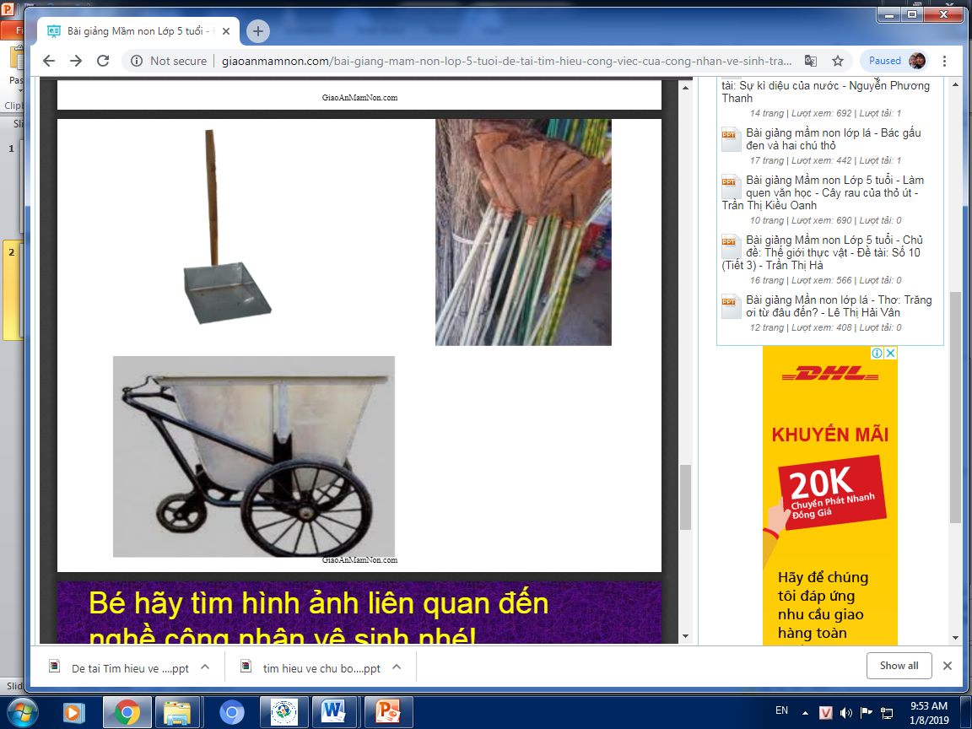
Đồ dùng của CNVSMT

Slide 4
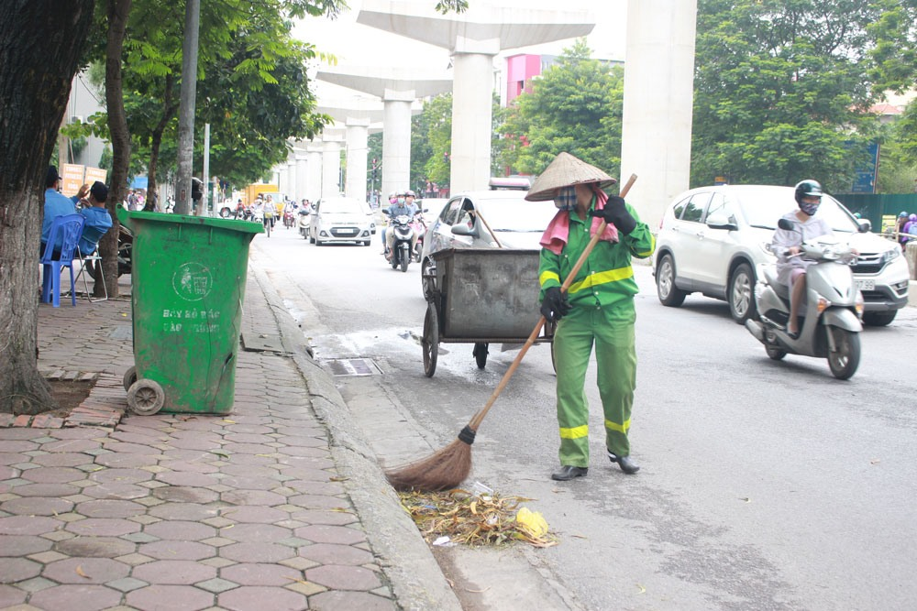
Công việc của CNVSMT

Slide 5
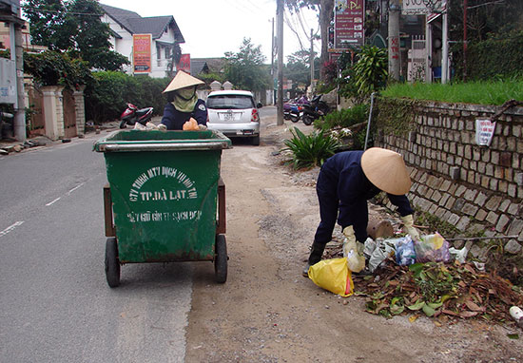
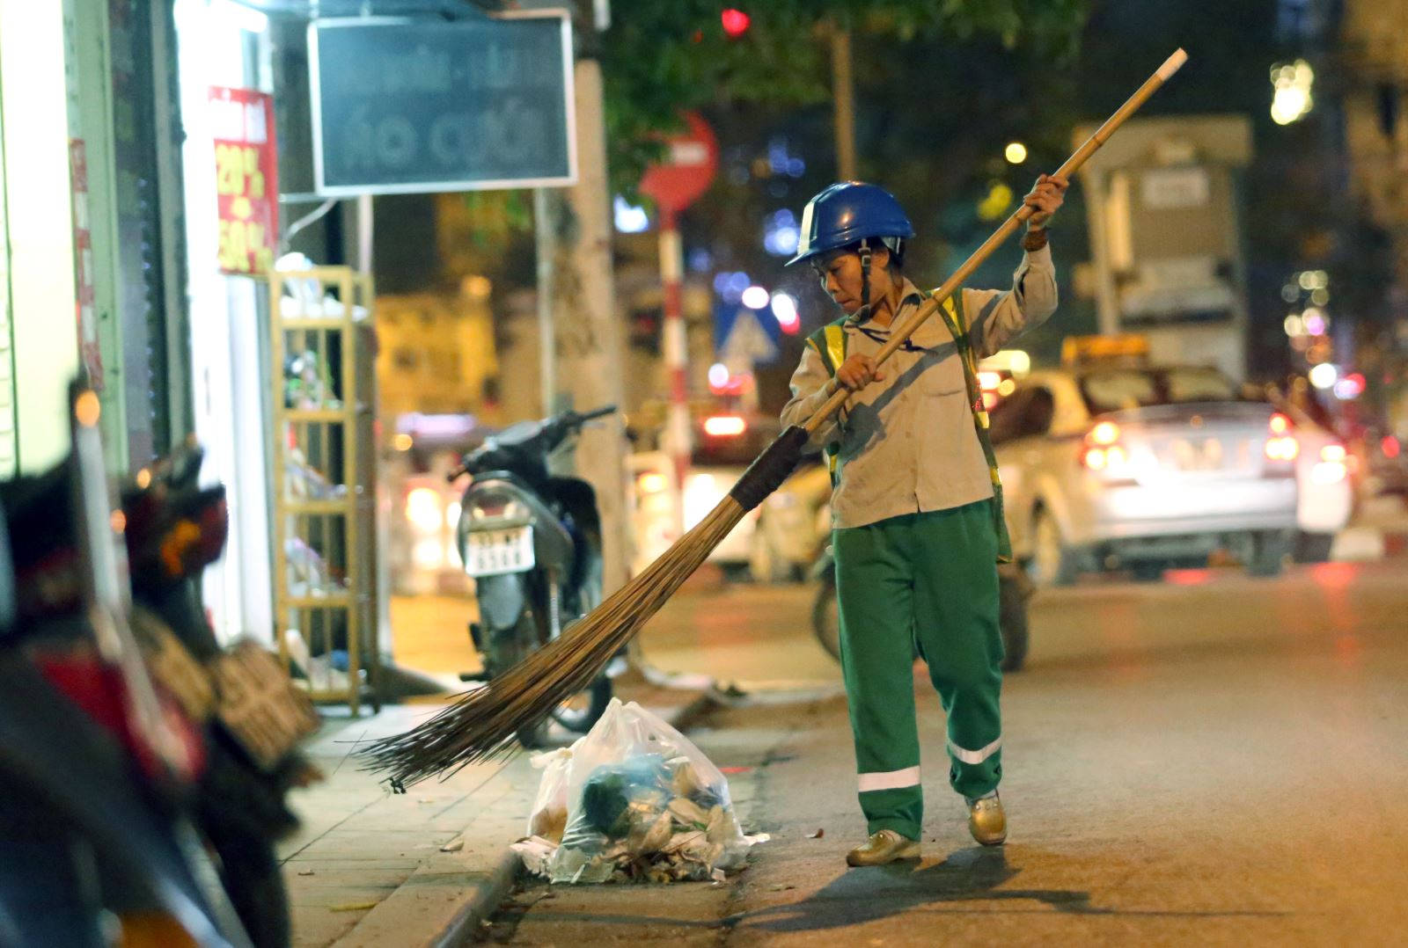

Slide 6
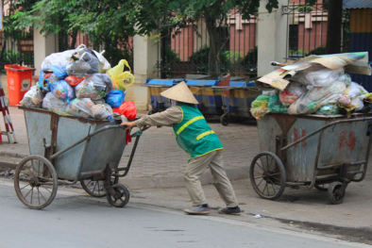
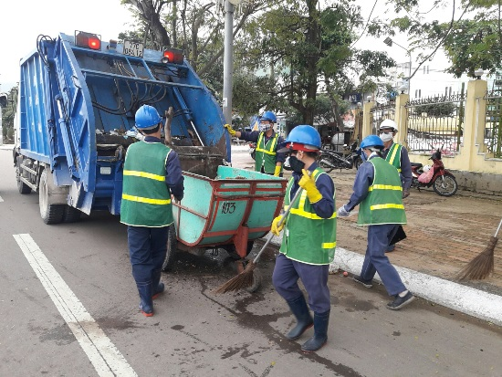
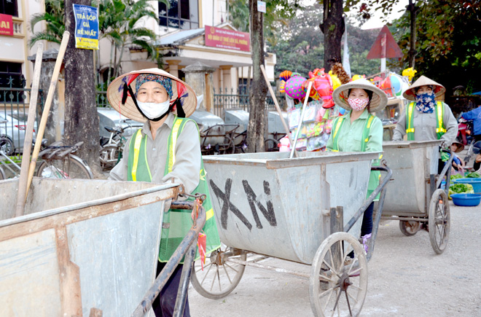

Slide 7
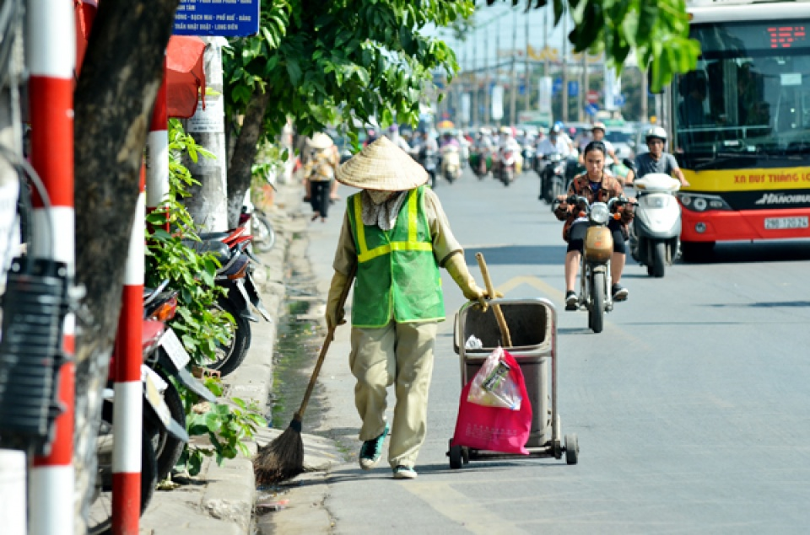
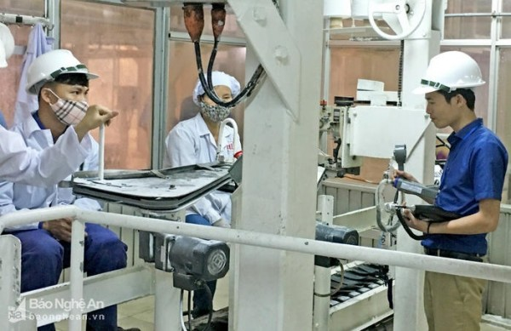

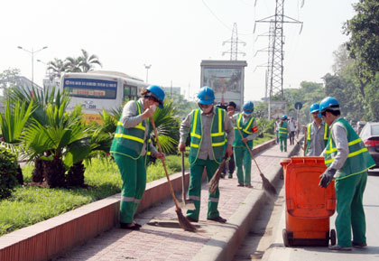
Bé hãy tìm đúng những hình ảnh của CNVSMT

Slide 8

